Slide 1




Daïy toát
Hoïc toát
CÔNG NGHỆ 7

Slide 2

KIỂM TRA BÀI CŨ
Câu hỏi 1.
Cho biết các nhóm cây trồng chủ yếu của việt Nam?
Câu hỏi 2.
Kể tên và trình bày các phương thức trồng trọt ở Việt Nam?

Slide 3
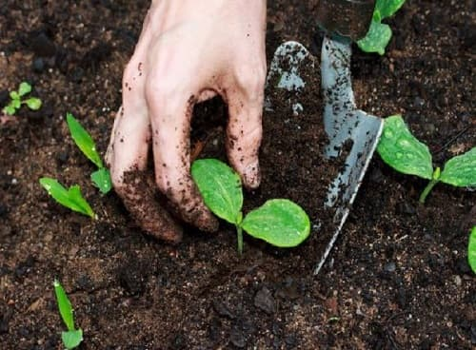
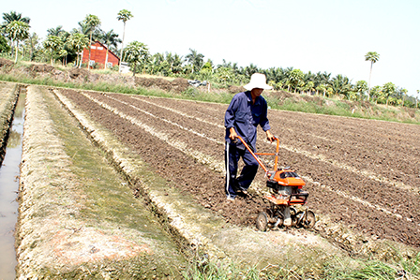
BÀI 3. QUY TRÌNH TRỒNG TRỌT

Slide 4
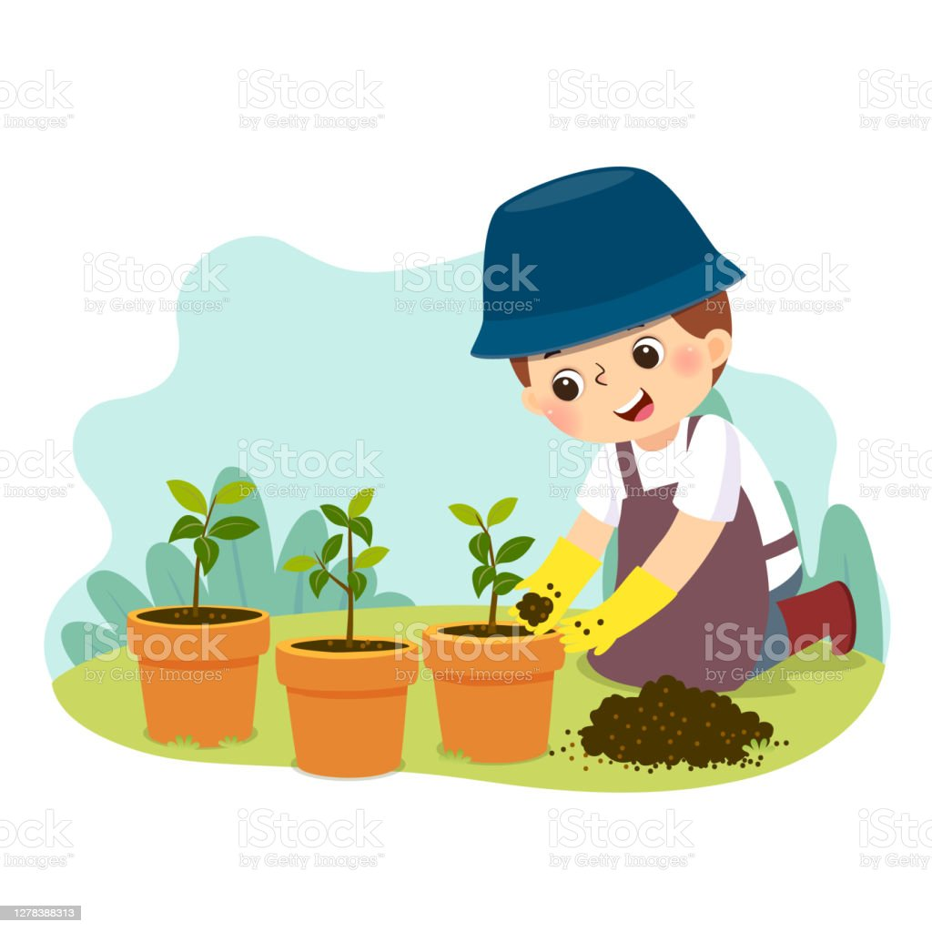
Bạn An rất muốn trồng rau để tạo ra nguồn rau sạch cho gia đình. Nhưng bạn chưa biết bắt đầu từ đâu, cần chuẩn bị những gì. Em có thể giúp bạn An không?
+ Chuẩn bị đất trồng, xẻng, cuốc, máy cày, phân bón.
+ Chuẩn bị giống cây trồng
+ Gieo trồng
+ Chăm sóc cây
+ Thu hoạch

Slide 5
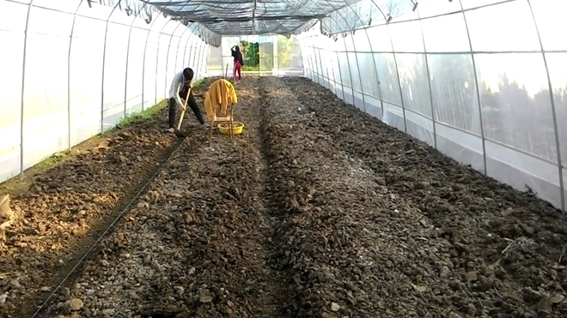
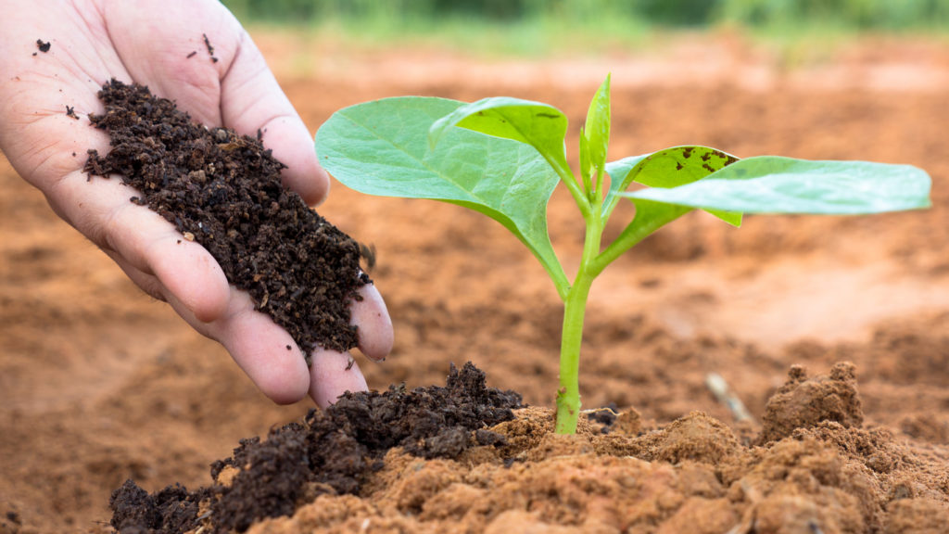
BÀI 3. QUY TRÌNH TRỒNG TRỌT
1. CHUẨN BỊ ĐẤT TRỒNG:

Slide 6
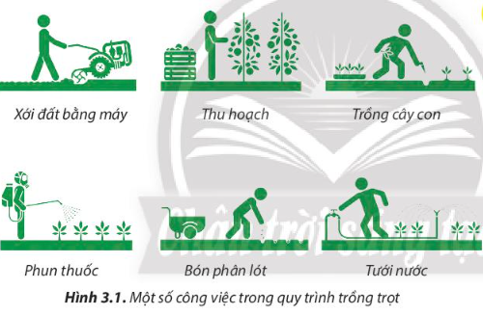
Quan sát hình 3.1 em hãy cho biết những công việc nào thuộc giai đoạn chuẩn bị đất trồng?

Slide 8
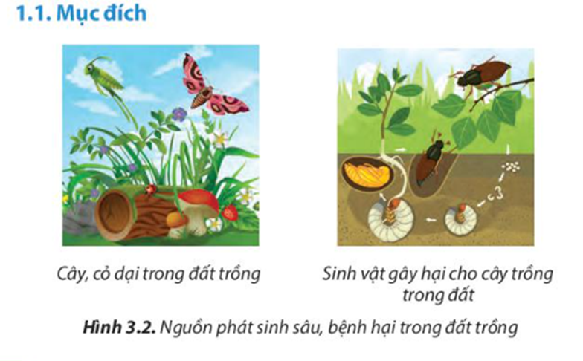

Slide 9
Quan sát Hình 3.2 và cho biết: nếu đất trồng không được chuẩn bị tốt thì vụ mùa sẽ bị ảnh hưởng như thế nào?
Vụ mùa sẽ bị giảm sút về năng suất và chất lượng sản phẩm nguyên nhân là đất còn tồn đọng lại mầm móng sâu bệnh gây hại hoặc còn quá nhiều cây cỏ dại. Chúng cắn phá cây trồng hoặc cạnh tranh nước, ánh sáng, dinh dưỡng của cây trồng.

Slide 10
Chuẩn bị đất như thế nào là đạt yêu cầu?
+ Làm đất trở nên tơi xốp, đủ độ ẩm và chất dinh dưỡng.
+ Loại bỏ các chất độc hại, cỏ dại và mầm sâu, bệnh gây hại cho cây trồng.
+ Tạo luống, đắp mô phù hợp với từng loại cây trồng (dễ chăm sóc, chống ngập úng, tạo tầng đất dày cho cây phát triển).

Slide 11
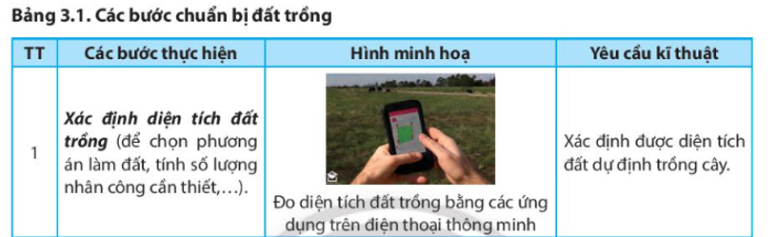
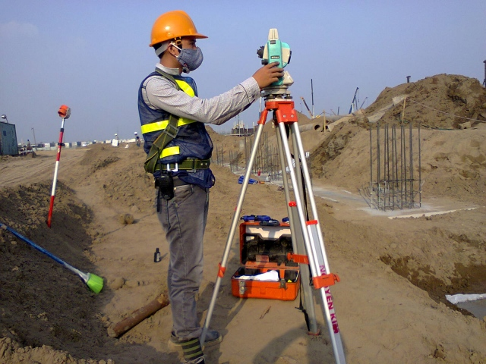


Slide 12
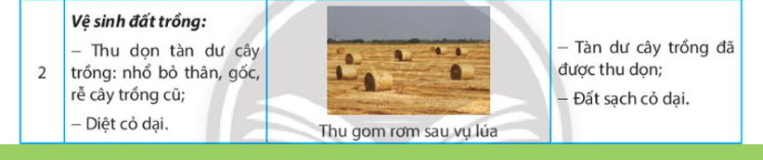
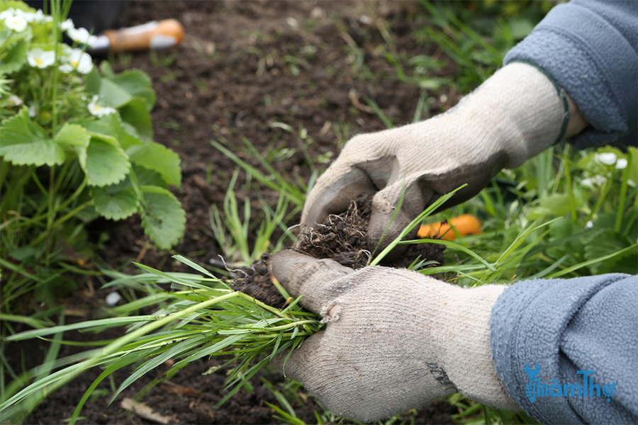
Đốt rơm rạ

Slide 13
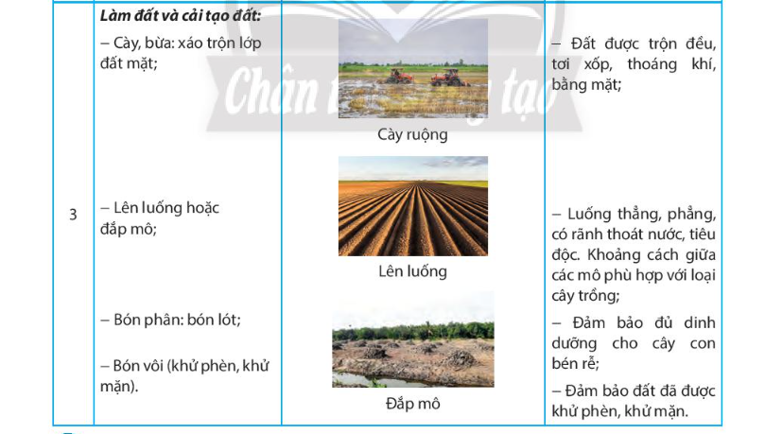

Slide 14
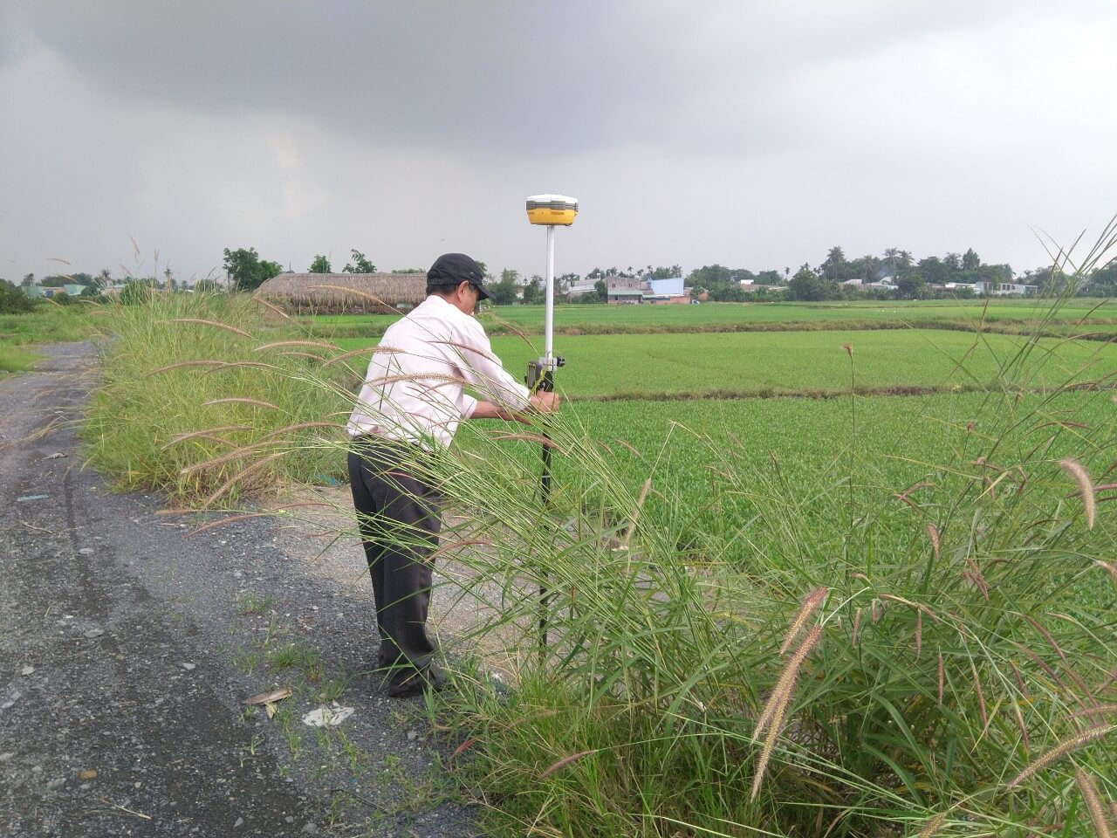
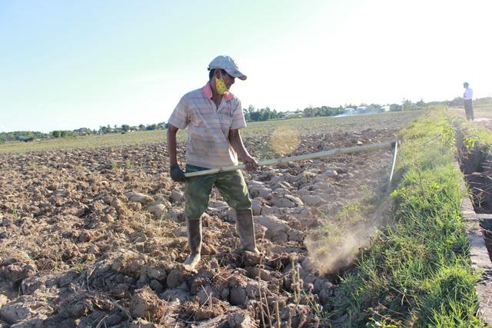
Các bước chuẩn bị đất trồng
Xác định diện tích đất trồng
Vệ sinh đất trồng

Slide 15
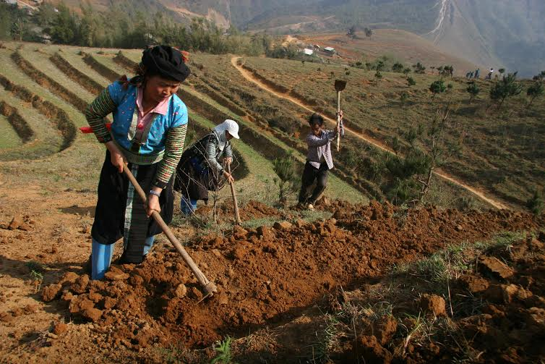
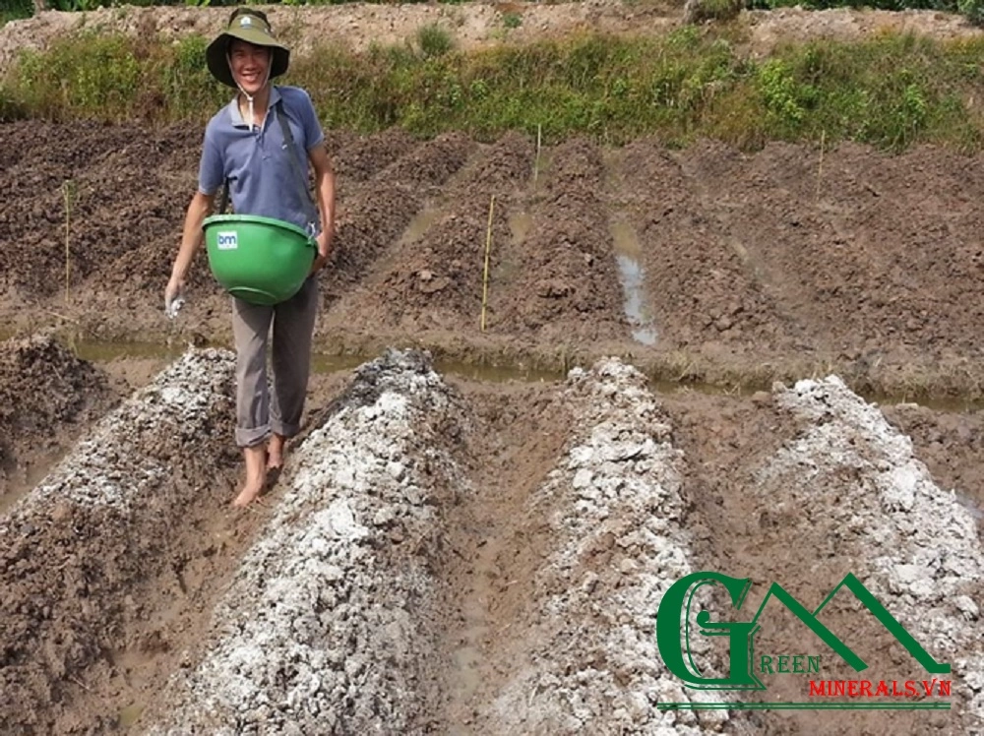
Các bước chuẩn bị đất trồng
Làm đất và cải tạo đất trồng

Slide 16
Vậy mục đích chuẩn bị đất trồng là gì?
Đảm bảo cho cây sinh trưởng, phát triển tốt.
Các bước chuẩn bị đất trồng?
Xác định diện tích đất trồng -> vệ sinh đất trồng -> làm đất và cải tạo đất.

Slide 17
BÀI 3. QUY TRÌNH TRỒNG TRỌT
1. CHUẨN BỊ ĐẤT TRỒNG:
- Chuẩn bị đất trồng nhằm đảm bảo cho cây sinh trưởng, phát triển tốt.
- Chuẩn bị đất trồng được thực hiện theo trình tự: xác định diện tích đất trồng -> vệ sinh đất trồng -> làm đất và cải tạo đất.
2. CHUẨN BỊ GIỐNG CÂY TRỒNG:

Slide 18
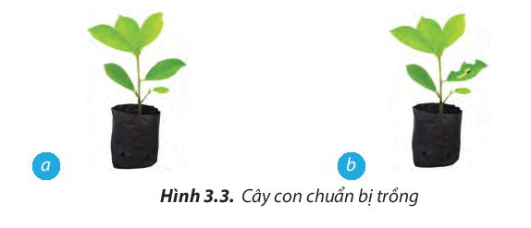
Thảo luận nhóm
Quan sát hình 3.3 trả lời câu hỏi:
- Cây con nào không nên lựa chọn để trồng? Vì sao?
- Giả sử vẫn vẫn sử dụng cây bị sâu bệnh thì nên xử lí như thế nào?

Slide 19
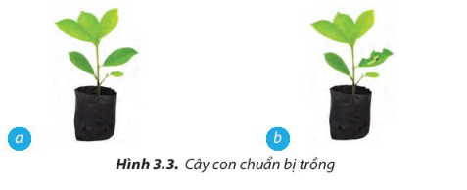
Loại bỏ lá bị sâu bệnh

Slide 20
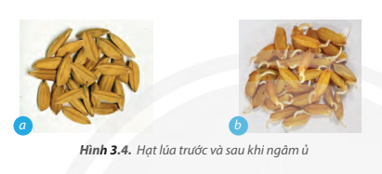
Quan sát hình 3.4 tìm hiểu trả lời câu hỏi:
Hạt lúa ở Hình 3.4a hay 3.4b có thể gieo trồng ngay? Vì sao?
Hạt lúa ở hình b có thể gieo trồng vì hạt đã được xử lí nảy mầm.

Slide 21
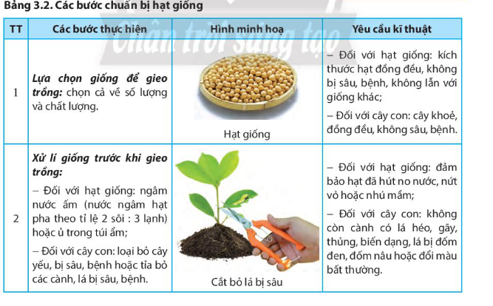

Slide 22
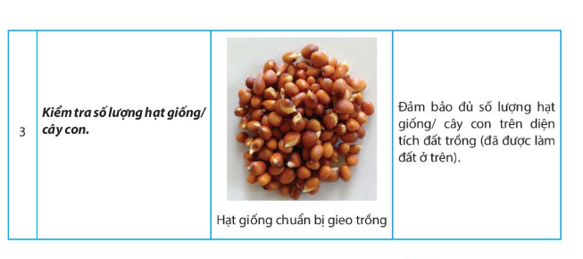

Slide 23
Cho biết mục đích và các bước chuẩn bị hạt giống?
- Chuẩn bị giống có mục đích đảm bảo hạt giống, cây con khoẻ mạnh, sạch sâu, bệnh, đủ số lượng giống để gieo trồng trên diện tích đất đã chuẩn bị trước.
- Việc chuẩn bị giống được thực hiện theo trình tự: lựa chọn hạt giống để gieo trồng - xử lí hạt giống trước khi gieo trồng - kiểm tra số lượng hạt giống, cây con.

Slide 24
BÀI 3. QUY TRÌNH TRỒNG TRỌT
1. CHUẨN BỊ ĐẤT TRỒNG:
2. CHUẨN BỊ GIỐNG CÂY TRỒNG:
- Chuẩn bị giống có mục đích đảm bảo hạt giống, cây con khoẻ mạnh, sạch sâu, bệnh, đủ số lượng giống để gieo trồng trên diện tích đất đã chuẩn bị trước.
- Việc chuẩn bị giống được thực hiện theo trình tự: lựa chọn hạt giống để gieo trồng -> xử lí hạt giống trước khi gieo trồng -> kiểm tra số lượng hạt giống, cây con.

Slide 25
BÀI 3. QUY TRÌNH TRỒNG TRỌT
1. CHUẨN BỊ ĐẤT TRỒNG:
2. CHUẨN BỊ GIỐNG CÂY TRỒNG:
3. GIEO TRỒNG:

Slide 26
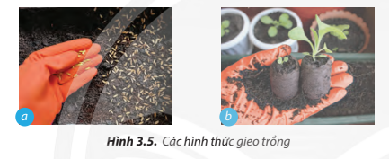
Quan sát hình 3.5
Em hãy trình bày các hình thức gieo trồng được thể hiện trong các hình minh họa?

Slide 27
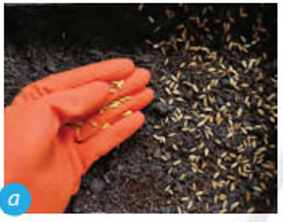
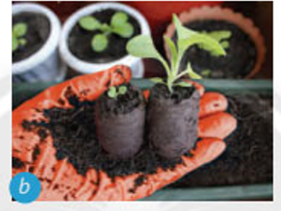
Các hình thức gieo trồng
Trồng bằng hạt giống
Trồng bằng cây con

Slide 28
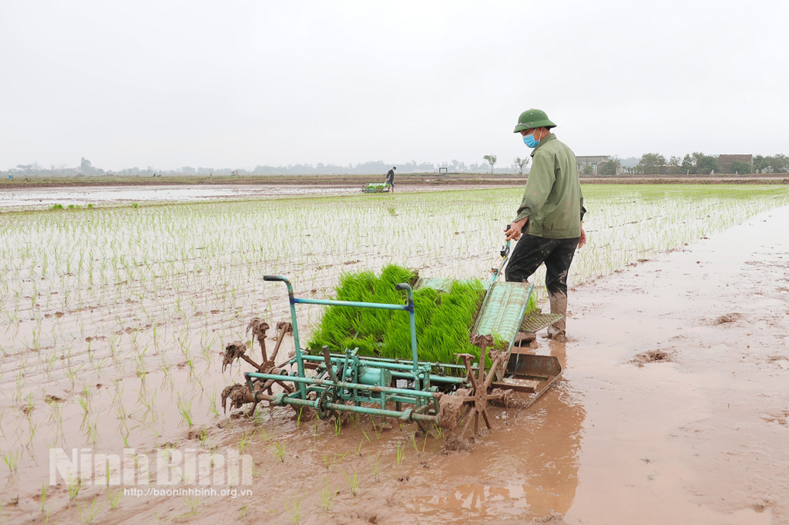
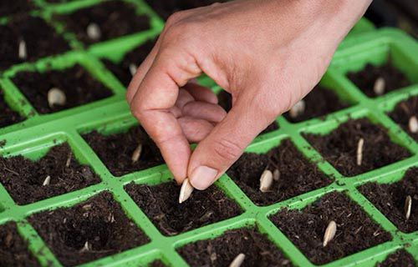
Đúng thời vụ
Mục đích
Đúng kỹ thuật

Slide 29
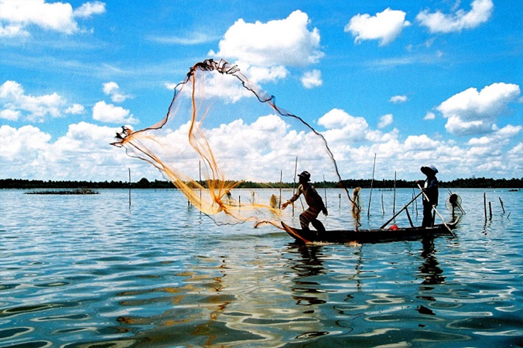
Thời điểm đẹp nhất để chiêm ngưỡng miền Tây là vào mùa nước nổi, khoảng từ tháng 9 đến cuối tháng 11. Khi nước sông Mê Kông thượng nguồn đổ về, mang theo tôm cá, phù sa, miền Tây vào mùa đẹp nhất.
Không phù hợp để trồng lúa

Slide 30
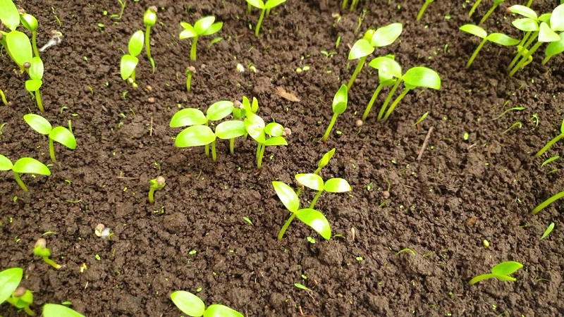
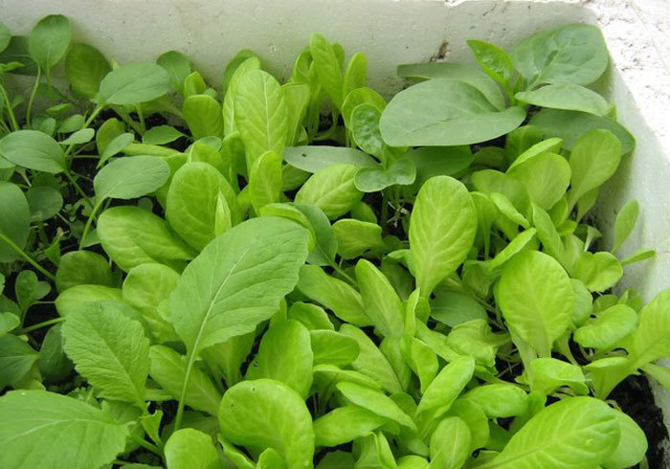
Gieo trồng thưa thớt
Gieo trồng quá dày

Slide 31
Các bước gieo trồng
Xác định thời vụ, phương tiện, cách thức gieo trồng
Kiểm tra hạt giống hoặc cây con, môi trường đất
Tiến hành gieo trồng mùa vụ

Slide 32
Cho biết mục đích và các bước gieo trồng?
- Các hoạt động gieo trồng có mục đích giúp cây được trồng ở điều kiện khí hậu, mật độ thích hợp.
- Gieo trồng được thực hiện trình tự: xác định thời vụ, phương tiện, cách thức gieo trồng -> kiểm tra hạt giống hoặc cây giống và đất trồng -> tiến hành gieo trồng.

Slide 33
BÀI 3. QUY TRÌNH TRỒNG TRỌT
1. CHUẨN BỊ ĐẤT TRỒNG:
2. CHUẨN BỊ GIỐNG CÂY TRỒNG:
3. GIEO TRỒNG:
- Các hoạt động gieo trồng có mục đích giúp cây được trồng ở điều kiện khí hậu, mật độ thích hợp.
- Gieo trồng được thực hiện trình tự: xác định thời vụ, phương tiện, cách thức gieo trồng -> kiểm tra hạt giống hoặc cây giống và đất trồng -> tiến hành gieo trồng.

Slide 34
BÀI 3. QUY TRÌNH TRỒNG TRỌT
1. CHUẨN BỊ ĐẤT TRỒNG:
2. CHUẨN BỊ GIỐNG CÂY TRỒNG:
3. GIEO TRỒNG:
4. CHĂM SÓC CÂY:

Slide 35
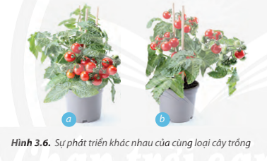
Quan sát hình 3.6
So sánh sự phát triển của 2 cây trồng trong hình 3.6. Vì sao cùng một giống cây, cùng loại đất trồng và điều kiện khí hậu, các cây trồng lại có thể phát triển khác nhau?

Slide 36
Cùng một giống cây nhưng có những cây có khả năng phát triển tốt, có cây có sức sống kém. Vì vậy khi trồng cây phải lựa chọn giống cây con khoẻ mạnh như nhau để đối chiếu với việc chăm sóc, nếu không kết quả có khi không như mong muốn.

Slide 37
Chăm sóc cây trồng nhằm mục đích gì? Có những công việc chăm sóc nào?
- Mục đích: nuôi dưỡng, bảo vệ, phòng trừ các yếu tố gây hại cho cây.
- Các công việc chăm sóc là: tưới nước, bón phân, vun, xới, tỉa, dặm, diệt cỏ dại và phòng trừ sâu, bệnh cho cây.

Slide 38
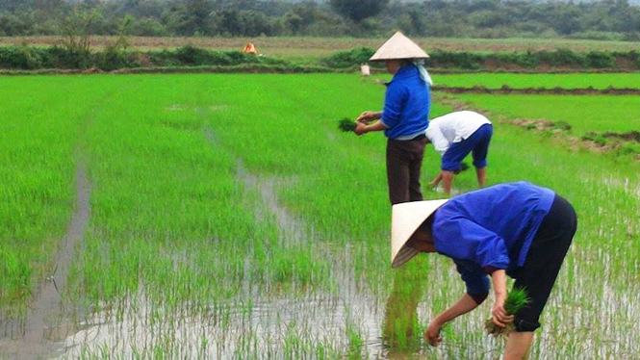
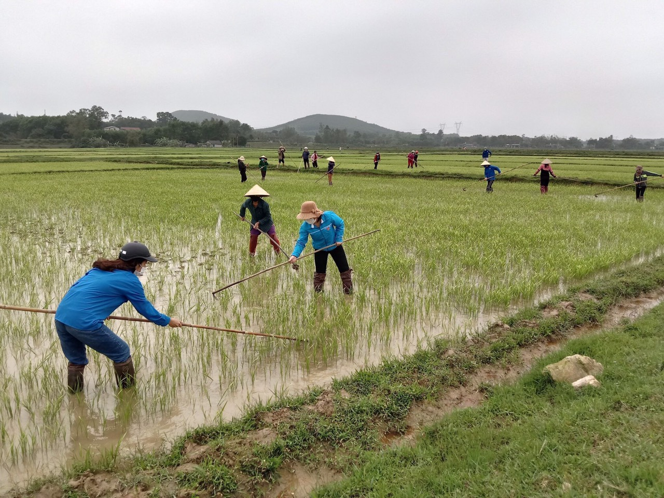
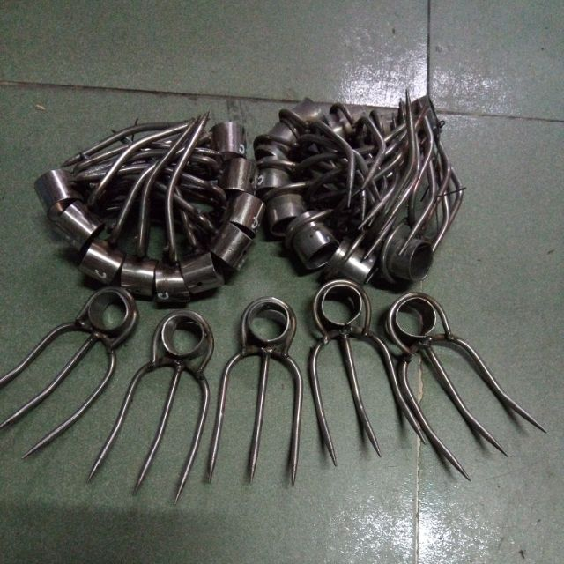
Tỉa, dặm cây

Slide 39
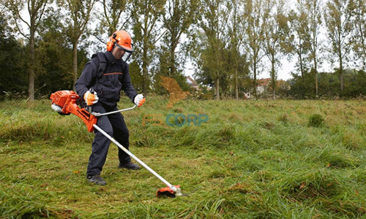
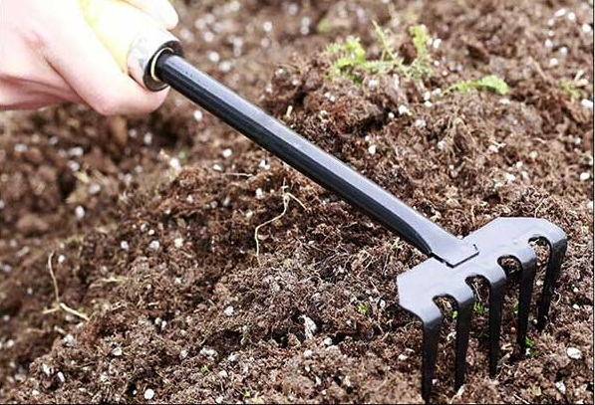
Làm cỏ, vun xới

Slide 40
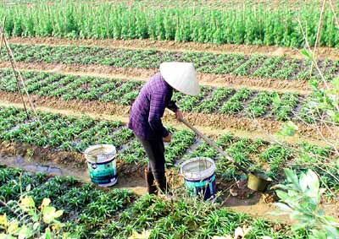
Bón phân thúc

Slide 41
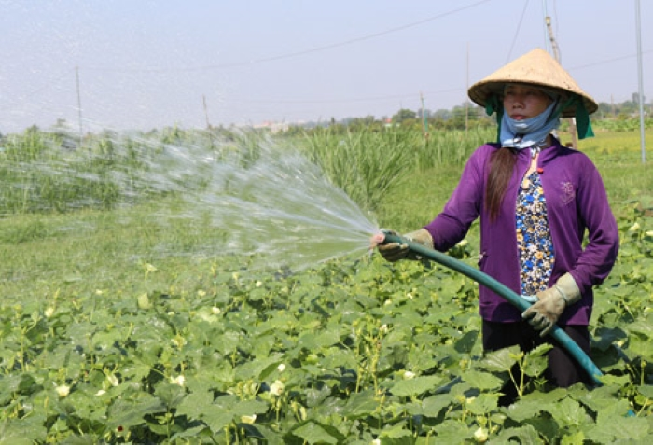
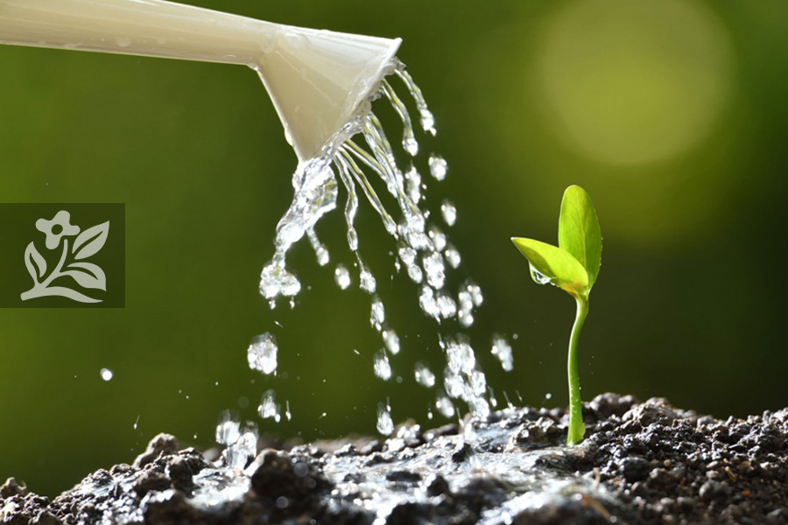
Tưới nước

Slide 42
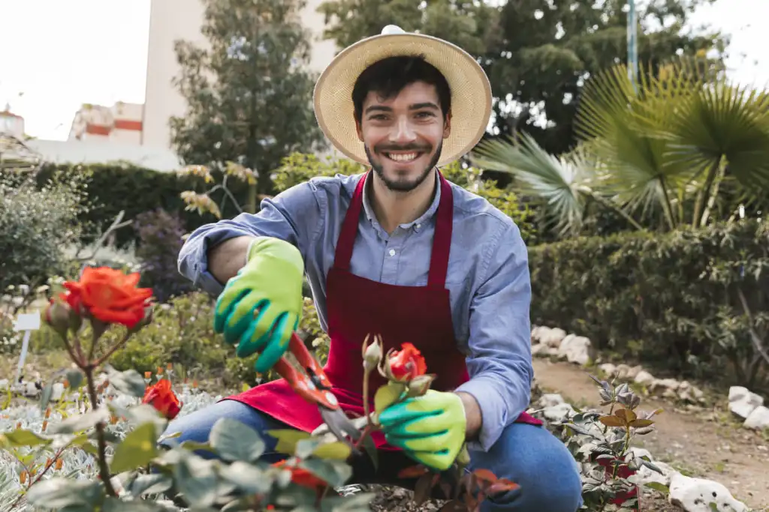
Phòng trừ sâu bệnh

Slide 43
Vì sao cần phải tỉa dặm cây sau một thời gian gieo trồng?
Việc tỉa, dặm xuất phát từ những nguyên nhân như gieo hạt không đều, hạt không nảy mầm do ngập úng, cây chết sau một thời gian nảy mầm hoặc do các loài sinh vật gây hại.

Slide 44
Khi chăm sóc cây trồng cần áp dụng những biện pháp nào để đảm bảo an toàn lao động và vệ sinh môi trường?
- Không nên lạm dụng thuốc bảo vệ thực vật trên cây trồng.
- Mang đồ bảo hộ khi thực hiện chăm sóc cây trồng.

Slide 45
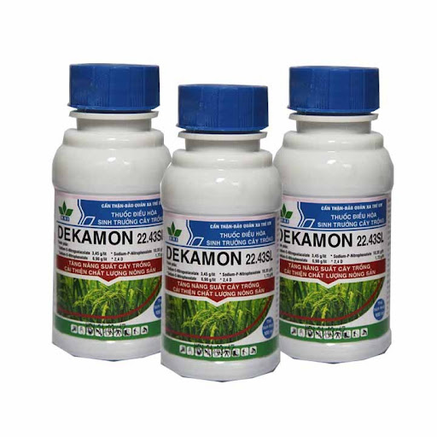

Không nên lạm dụng thuốc bảo vệ thực vật trên cây trồng
Mang đồ bảo hộ khi thực hiện chăm sóc cây trồng

Slide 46
BÀI 3. QUY TRÌNH TRỒNG TRỌT
1. CHUẨN BỊ ĐẤT TRỒNG:
2. CHUẨN BỊ GIỐNG CÂY TRỒNG:
3. GIEO TRỒNG:
4. CHĂM SÓC CÂY:
- Chăm sóc cây trồng có mục đích nuôi dưỡng, bảo vệ, phòng trừ các yếu tố gây hại cho cây trồng.
- Chăm sóc cây trồng gồm các công việc: tỉa, dặm, làm cỏ, vun xới, bón phân, tưới nước, tiêu nước, phòng, trừ sâu, bệnh cho cây.
5. THU HOẠCH:

Slide 47
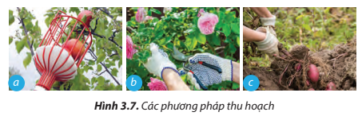
Quan sát hình 3.7
Nêu phương pháp thu hoạch tương ứng với mỗi hình?

Slide 48
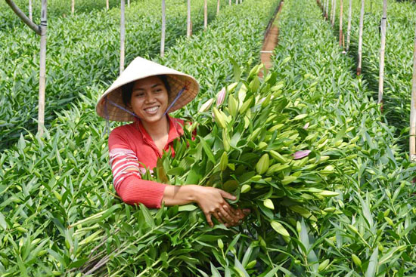
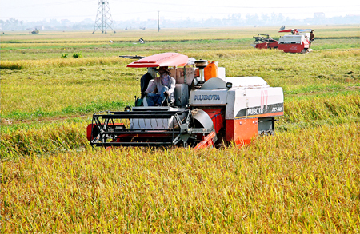
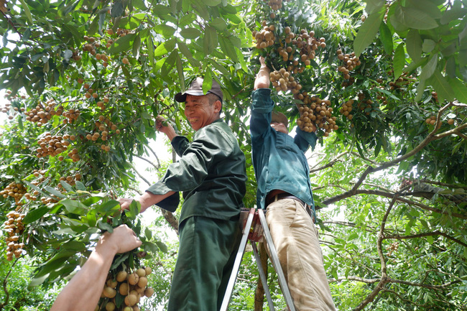
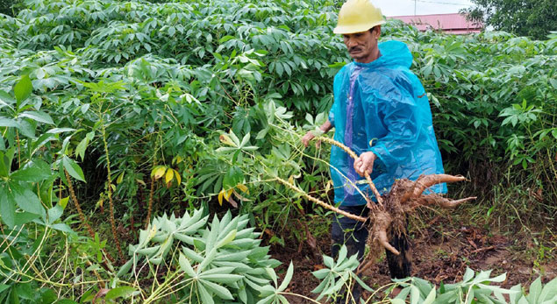

Slide 49
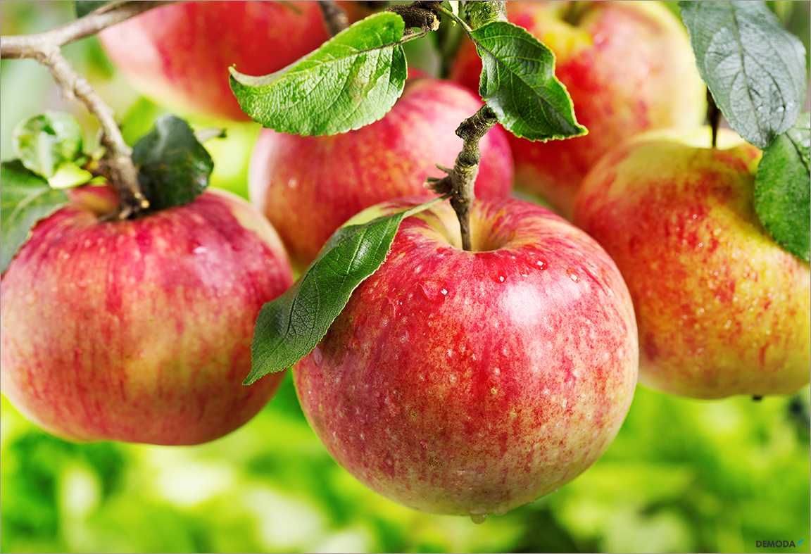
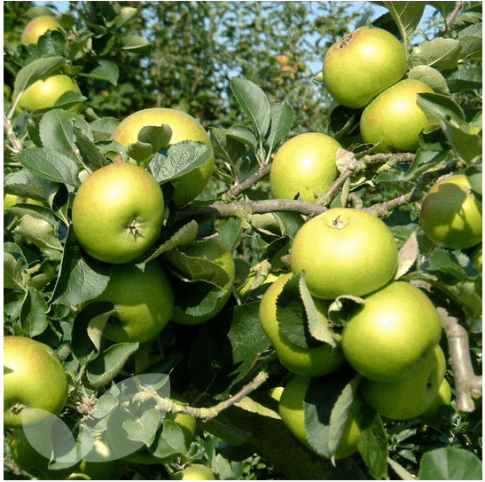



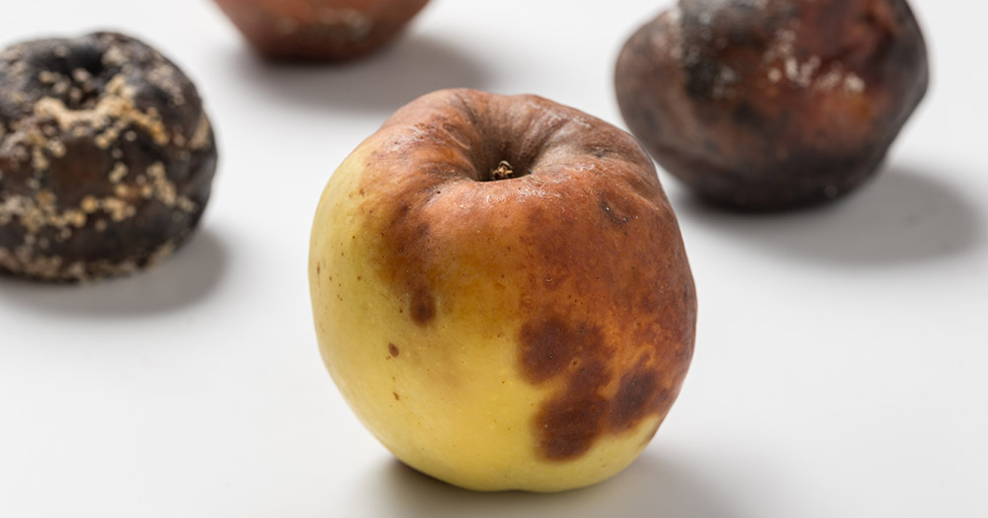
Mục đích của thu hoạch
Thu được số lượng và chất lượng sản phẩm trồng trọt đạt tiêu chuẩn
Không thu hoạch các sản phẩm nông sản chưa đủ thời gian thu hoạch, bị hư, thối…

Slide 50
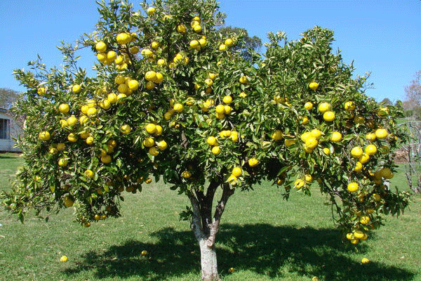
Mục đích của thu hoạch
Nên thu hoạch vào những lúc thời tiết mát mẻ, không nắng gắt không mưa.

Slide 51
Các bước thu hoạch
Kiểm tra sản phẩm cây trồng
Tiến hành thu hoạch
Sản phẩm đạt độ chín, kích thước độ tuổi,…tuỳ loại cây trồng.
Đúng thời điểm, nhanh, hạn chế rơi vãi.

Slide 52
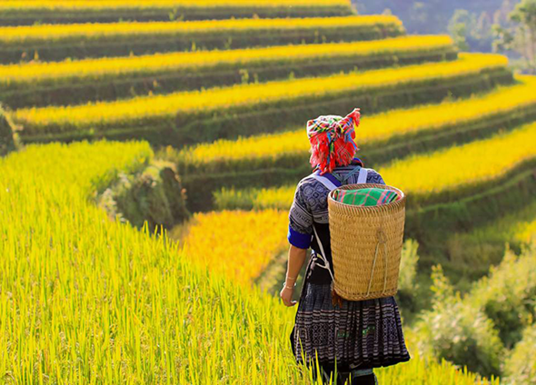

Bước 1:
Kiểm tra sản phẩm cây trồng
Bước 2:
Tiến hành thu hoạch

Slide 53
Vì sao mỗi loại cây trồng lại có phương pháp thu hoạch khác nhau?
- Do đặc điểm cho sản phẩm của từng loại cây trồng và nhu cầu lấy sản mà có cách thu hoạch phù hợp.
- VD: hái ( cam, quýt, …); cắt (lúa, hoa…); nhổ( khoai mì, su hào,..); đào ( khoai lang, củ gừng…).

Slide 54
BÀI 3. QUY TRÌNH TRỒNG TRỌT
1. CHUẨN BỊ ĐẤT TRỒNG:
2. CHUẨN BỊ GIỐNG CÂY TRỒNG:
3. GIEO TRỒNG:
4. CHĂM SÓC CÂY:
5. THU HOẠCH:
- Thu hoạch nhằm mục đích đảm bảo số lượng và chất lượng sản phẩm trồng trọt đạt tiêu chuẩn.
- Thu hoạch sản phẩm cây trồng cần: kiểm tra sản phẩm cây trồng -> tiến hành thu hoạch sản phẩm.

Slide 55

LUYỆN TẬP
Hãy ghép các công việc a,b,c,d ở hình 3.8 cho phù hợp các các chú thích:
1. Cày đất
2. Vệ sinh đồng ruộng
3. Lên luống
4. Bón phân lót
Lên luống
Cày đất
Bón phân lót
Vệ sinh đồng ruộng

Slide 56
LUYỆN TẬP
1. Hãy kể tên một số loại cây trồng được gieo trồng vào các thời vụ?
2. Em hãy chọn lựa phương thức gieo trồng cho các loại cây sau đây: lúa, mía, ngô, sắn, cam, đỗ (đậu), …
1. Một số loại cây trồng được gieo trồng vào thời vụ đó là:
+ Vụ xuân hè: lúa, ngô, cà chua, dưa chuột, bầu, mướp, …
+ Vụ hè thu: cây ổi, cây vải, lúa, ngô, cà rốt, …
+ Vụ đông xuân: ngô, khoai, su hào, súp lơ, cải bắp, …
2. Trồng bằng hạt: lúa, đỗ.
- Trồng bằng giâm cành: mía, sắn.
- Trồng bằng cây con: cam.

Slide 57
DẶN DÒ
- Học bài.
- Đọc và chuẩn bị trước bài 4: Nhân giống cây trồng bằng phương pháp giâm cành.

